Slide 1
সূচিপত্র
নিরাপদ পরিবেশ সৃষ্টি
উপস্থাপন
পরিচিতি
দলীয় কাজ
আবেগ সৃষ্টি
জোড়ায় কাজ
পাঠ ঘোষণা
মূল্যায়ন
শিখনফল
বাড়ির কাজ
পাঠ সমাপ্তি

Slide 2
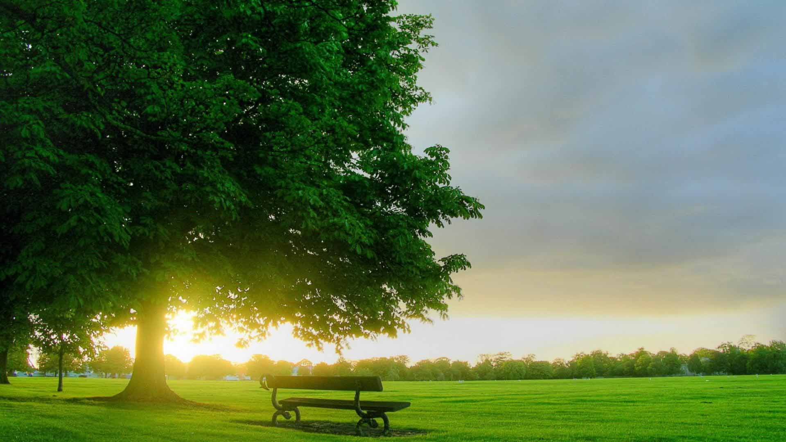

স্বা
গ
ম
ত

Slide 3
পরিচিতি
শিক্ষক পরিচিতি
পাঠ পরিচিতি
শ্রেনিঃ চতুর্থ
বিষয়ঃ প্রাথমিক বিজ্ঞান
অধ্যায় – ১,(জীব ও পরিবেশ)
পাঠ্যাংশ – জীবের বেঁচে থাকার মৌলিক উপাদানসমূহ
পৃষ্ঠাঃ ২ ,সময়ঃ ৪৫ মিনিট
মাহফুজ আরা সুলতানা
সহকারি শিক্ষক
কারমাইকেল কলেজ সরকারী প্রাথমিক বিদ্যালয়
সদর, রংপুর

Slide 4
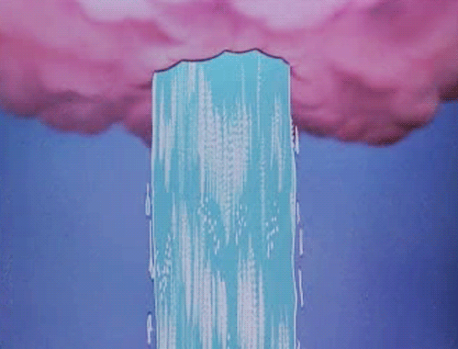

আবেগ সৃষ্টি
পানি নিয়ে খেলতে কেমন লাগে?

Slide 5
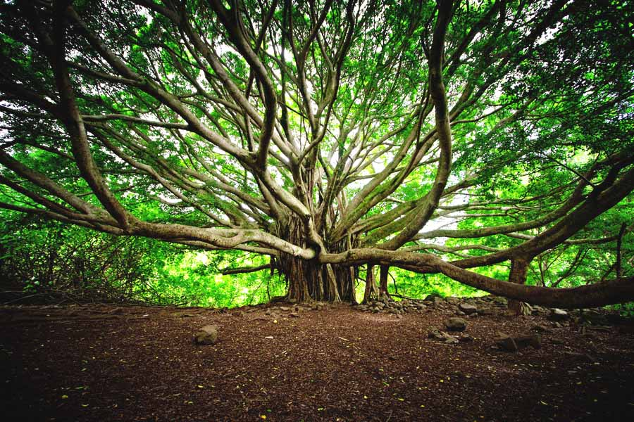
এটি কিসের ছবি?
গাছ কিভাবে বেড়ে উঠে?
একটি গাছের ছবি।
এসো একটি ভিডিও দেখি।

Slide 6
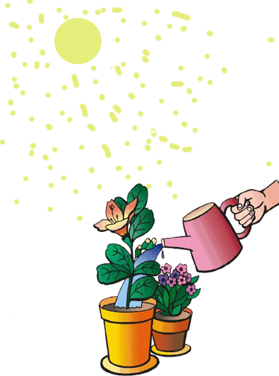
পাঠ ঘোষণা
জীবের বেঁচে থাকার মৌলিক উপাদানসমূহ

Slide 7
যোগ্যতাভিত্তিক
শিখন ফল
বেঁচে থাকার জন্য উদ্ভিদ সূর্যের আলো ও পানির উপর নির্ভরশীল তা বলতে পারবে।

Slide 8

উপস্থাপন

Slide 9
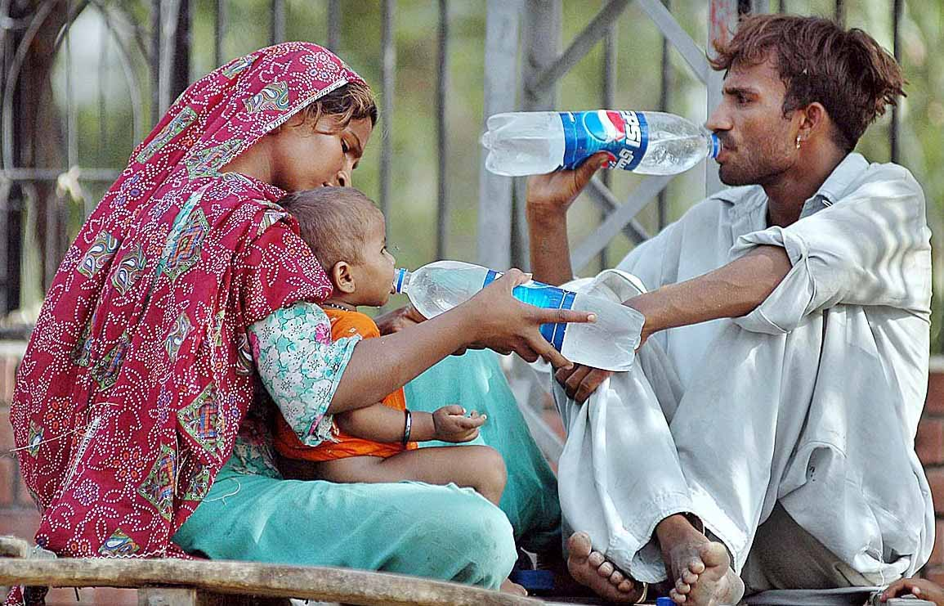
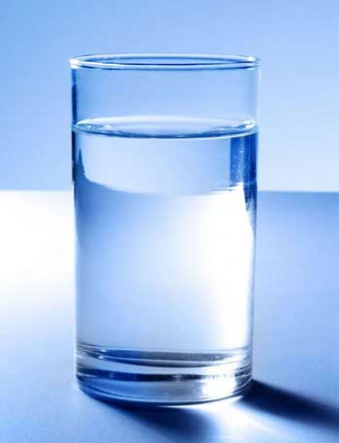
ছবির মাধ্যমে আলোচনা
তুমি দিনে কয় গ্লাস পানি পান কর?
পানি ছাড়া কি আমরা বাঁচতে পারি?
ছবিতে কী দেখতে পাচ্ছ?
পানি পান করছে।

Slide 10
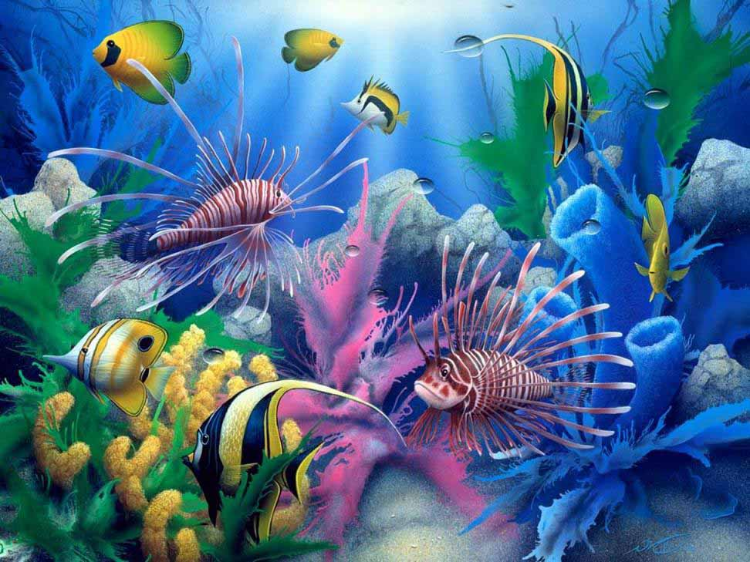
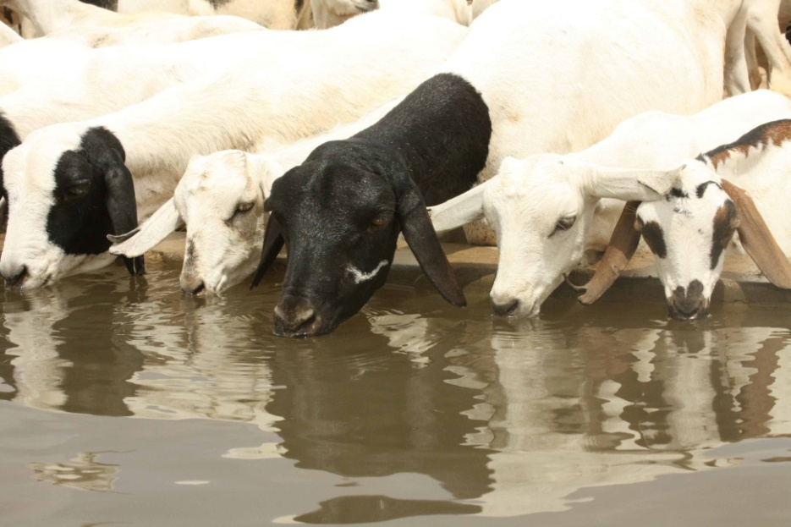
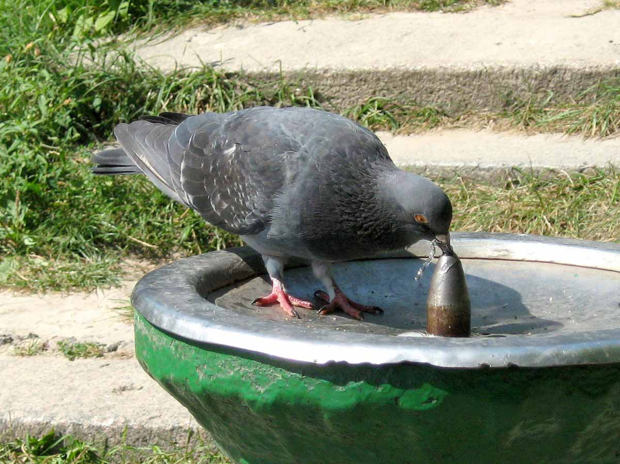
ছবির মাধ্যমে আলোচনা
পানি ছাড়া কি জলজ উদ্ভিদ ও প্রাণী বাঁচতে পারে?
পানি ছাড়া কি পশু পাখি বাঁচতে পারে?
পানি ছাড়া জলজ উদ্ভিদ ও প্রাণী বাঁচতে পারবে না
পশু- পাখি সবার পিপাসা লাগে, সবাই পানি পান করে

Slide 11


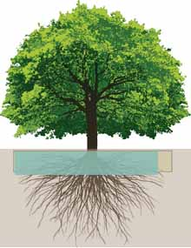

ছবির মাধ্যমে আলোচনা
পর্যবেক্ষণ করে লিখ।
পানি ছাড়া কি গাছ বাঁচতে পারে?
বৃষ্টির পানি পেয়ে পাতাহীন গাছটি পাতায় ভরে উঠল।

Slide 12
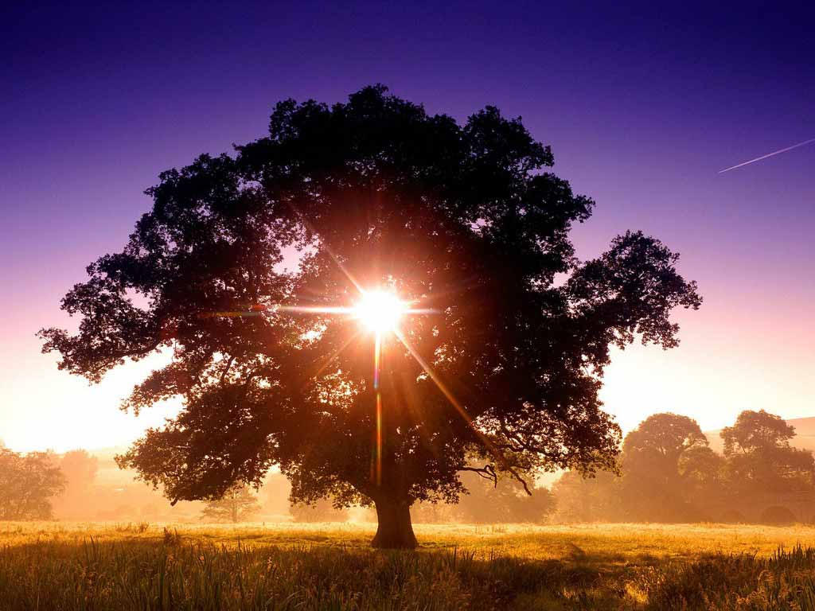
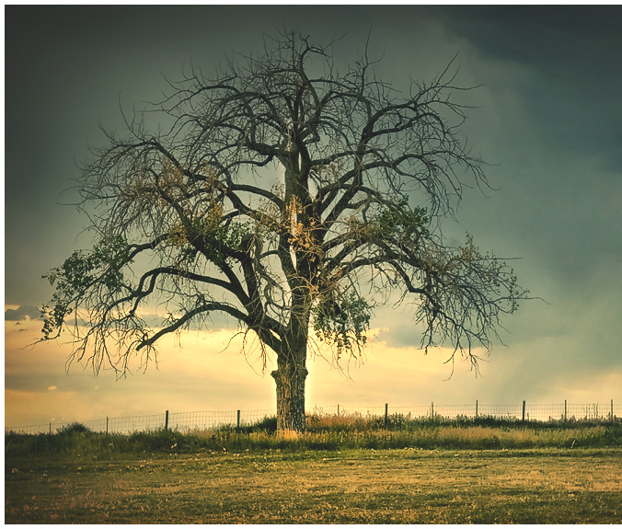
ছবির মাধ্যমে আলোচনা
গাছ দুটির মধ্যে কী কোন পার্থক্য লক্ষ্য করছ?
কেন দ্বিতীয় গাছটির পাতা ঝড়ে গেছে?
সূর্যের আলো অভাবে

Slide 13
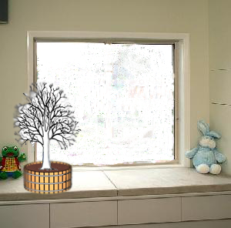

ছবির মাধ্যমে আলোচনা
কেন ঘরের রাখা গাছটির পাতা ঝড়ে গেছে?
ঘরের রাখা গাছ ও বাইরের গাছের মধ্যে কী পার্থক্য লক্ষ্য করছ?
সূর্যের আলো ও বাতাসের অভাবে।

Slide 14


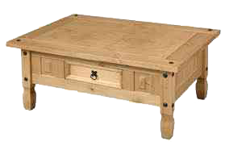
পাঠ্য বইয়ের সাথে মিল কর

Slide 15
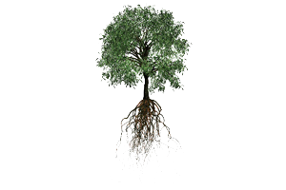
দলীয় কাজ
ছোট একটি চারা গাছ তুলে এনে গাছটি তোলার সময়কার অবস্থা ও কিছুক্ষণ পরের অবস্থা পর্যবেক্ষণ করে লিখ।

Slide 16
ড়ায় কাজ
জো
শূন্যস্থান পূরণ কর।
সূর্যের আলো
১। খাদ্য তৈরির জন্য উদ্ভিদ______________ ব্যবহার করে।
পানি
২। __________ ছাড়া কোন উদ্ভিদ ও প্রাণী বাঁচতে পারে না
৩। পানি না দিলে গাছ _________ যাবে।
মরে
মূলের
৪। উদ্ভিদ ________ সাহায্যে পানি গ্রহন করে।

Slide 17
মূল্যায়ন
সূর্যের আলো ও পানির উপর উদ্ভিদের নির্ভরশীলতা ব্যাখ্যা কর।

Slide 18
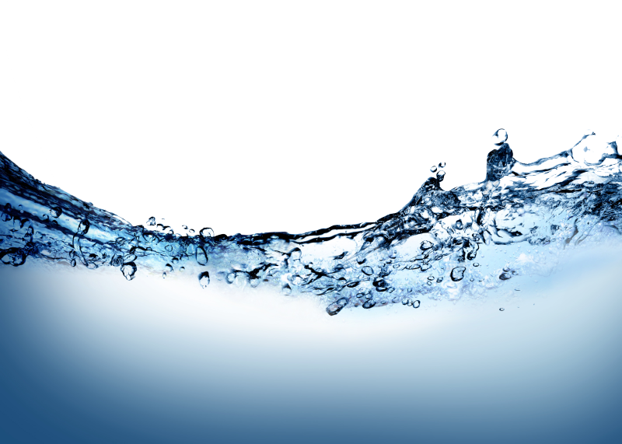



বাড়ির কাজ
তোমার বাসার একটি গাছে পানি দিয়ে ও অন্য একটিতে পানি না দেওয়ার ফলে গাছের অবস্থার যে পরিবর্তন হয় তা ৫টি বাক্যে লিখ?

Slide 19
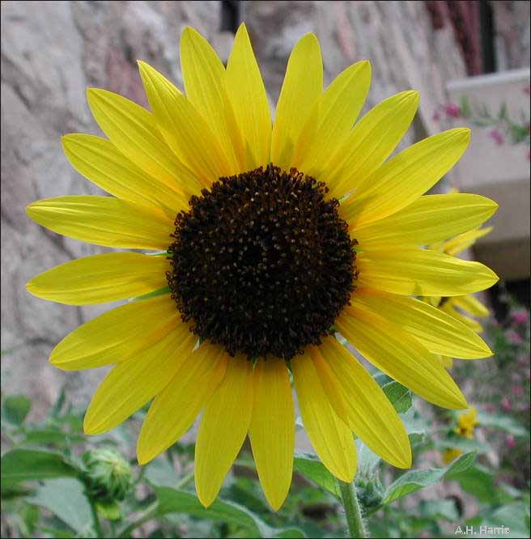
পাঠ সমাপ্তি
ভালো
থেকো
ধন্যবাদ

